Slide 1
2022-01-222 מערכת מרובת סוכנים לתאום לו"ז ניתוחים בבית חולים Multi-Agent System for Scheduling Operating Rooms
קבוצת סמינר מס' 3
מנחה הסמינר: דר' אלה שגב
מפגש מספר 1, 15/11/2021
צוות הפרויקט: ברק לביא
הנחיה אקדמית: פרופ' רועי זיוון

Slide 2

מערכת מרובת סוכנים לתאום לו"ז ניתוחים בבית חולים Multi-Agent System for Scheduling Operating Rooms
Operating Rooms
Nurses
Surgeons
Patients
Surgical equipment
Anesthetist
Notes:
הצגת בית החולים והמוטיבציה לפתרון הבעיה
המטרות שמערכת מרובת סוכנים מעוניינת לייעל

Slide 3

Project environment
Nurse Representing
Ward agent
patient
Pre-operation
patient
Anesthetist Representing
Ward agent
patient
Equipment Coordinator
Ward agent
Daily schedule

Slide 4
Project description
Scheduling operations in dynamic system
Uncertainty of arrival operations
Reschedule assign surgeries
Content and goals
Application of dynamic system
Optimal scheduling policy of surgeries operations
Minimize penalty cost
Notes:
Application of Reinforcement Learning for optimal scheduling policy of surgeries operations in multi-agent dynamic system
הפרויקט מיועד לתמוך בשינויים דינמיים הקורים בזמן אמת
שיבוץ המנתחים והמשאבים הנכונים בצורה הטובה ביותר ותיעדוף נכון של סדר השיבוץ.
וזאת אבצע על ידי מידול אלגוריתם RL

Slide 5
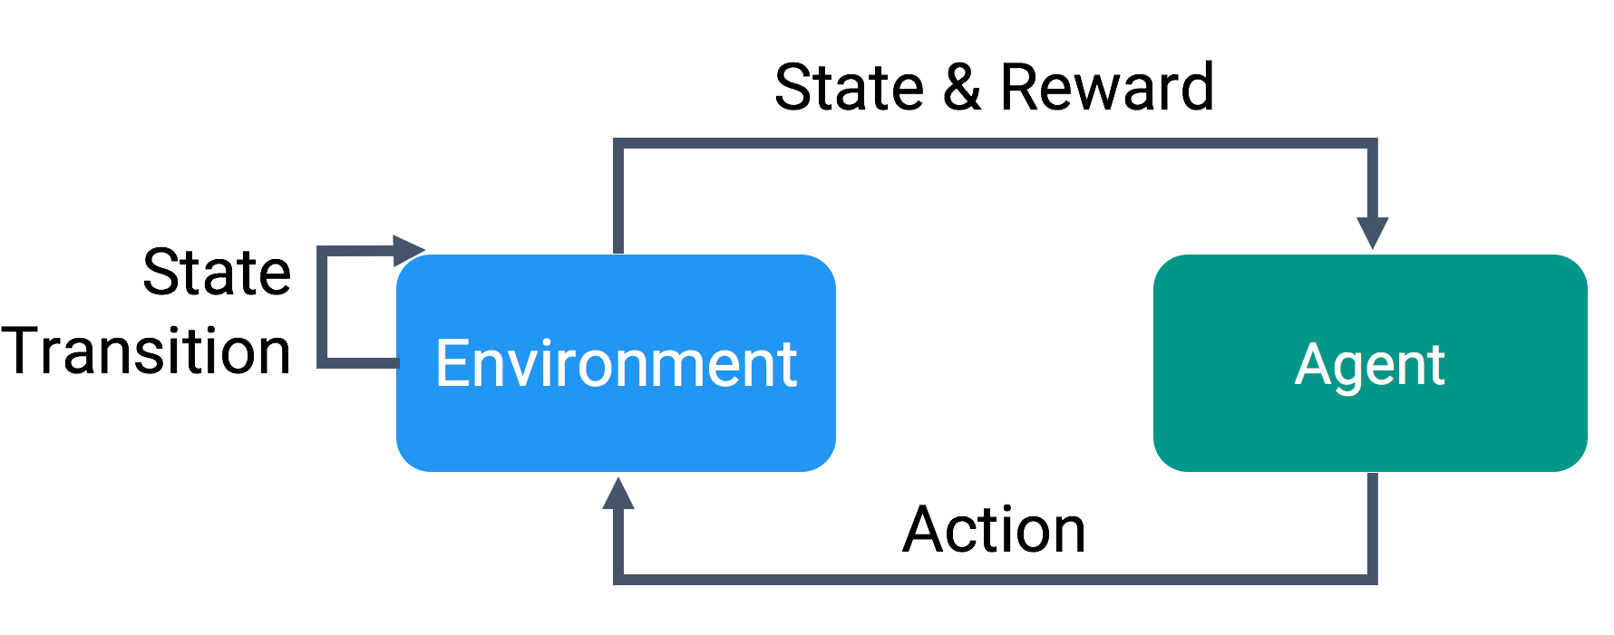
Reinforcement Learning
Method of rewarding & punishing behaviors to achieve an optimal solution.
Agent can interpret its environment, take actions and learn through trial and error.
Balance between exploration & exploitation.
Notes:
סוכנים נוקטים פעולות בתוך סביבה כדי למקסם את הרווח המצטבר כתוצאה מהפעולות הללו על ידי קבלת פידבק חיובי או שלילי עבור כל פעולה
המוטיבציה לעבוד עם RL לעומת שיטות לימוד מכונה אחרות היא שאין צורך בקלט ופלט מתוייגים, ההתמקדות היא במציאת איזון בין חקירה (של שטח לא נודע) לבין ניצול (של הידע הנוכחי).

Slide 6
RL Application
Policy function
Number of previous cancellations
Complexity/importance
Expected duration
Age of patient
Urgency
Stability factor
Penalizes a change in schedule, whenever an operation that was fully scheduled was moved
Notes:
אתגר הפרויקט הוא איך למדל את פונקציית הpolicy, אשר נותנת את משקל העדיפות של ניתוח בעל הפרמטרים השונים שלו , ואת ערך stability factor, המעריך קנס עבור כל שינוי שהסוכנים עושים עבור ניתוח אשר שובץ כבר במלואו.

Slide 7
Toolbox & Content
IOT
ML
AI
Python work environment
Simulation
Notes:
רוב הכלים למימוש הפרויקט נלמדים בסמסטר הנוכחי

Slide 8
So far so good
Python project code
Introduction
Notes:
עד עתה, אני לומד את סביבת העבודה שפיתחה המאסטרנטית מהמחלקה נועם גאון

Slide 9
Leading Challenges
Self learn of Reinforcement Learning
Implementation of existing model to a dynamic environment system

Slide 10
Thank you for listening.

Slide 11
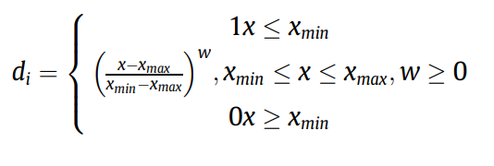

אקסטרה דברים שאולי נשתמש בהמשך
$$D={\left(\prod{d_{i}^{w}}\right)}^{\frac{1}{\sum{w}}}$$

